Slide 1
ЛЕКЦИЯ 7 РАЗМНОЖЕНИЕ И РАЗВИТИЕ НАСЕКОМЫХ
1 Эмбриональное развитие
2 Способы размножения насекомых
3 Постэмбриональное развитие и типы метаморфоза
4 Типы личинок и куколок
5 Взрослое насекомое

Slide 2
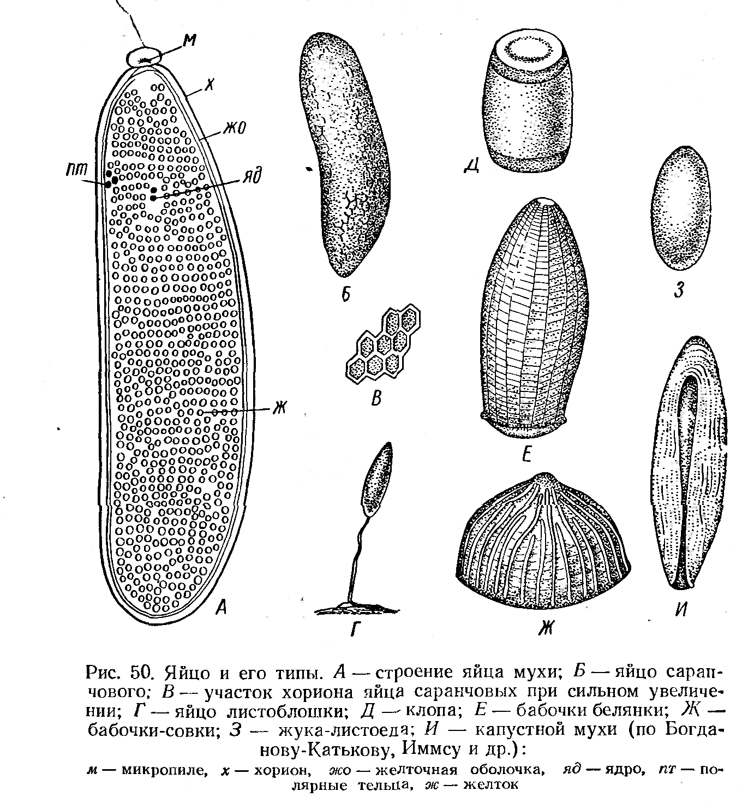
Строение и типы яиц

Slide 3
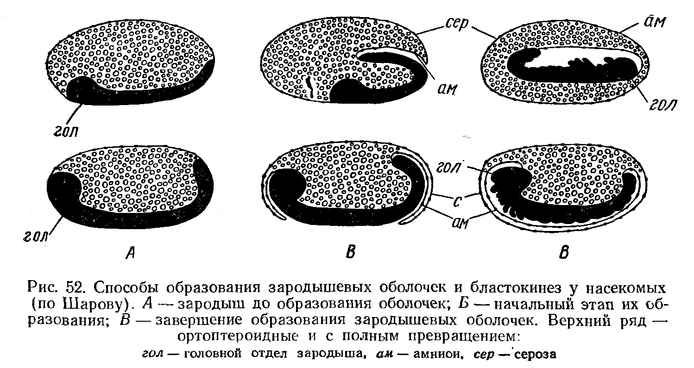
Бластокинез

Slide 4
Способы размножения насекомых
а) откладка яиц;
б) живорождение;
в) партеногенез; есть несколько форм:
- арренотокия;
- телитокия;
- амфитокия.
Кроме того бывает:
- факультативный, или спорадический;
- циклический;
- постоянный;
г) педогенез;
д) полиэмбриония

Slide 5
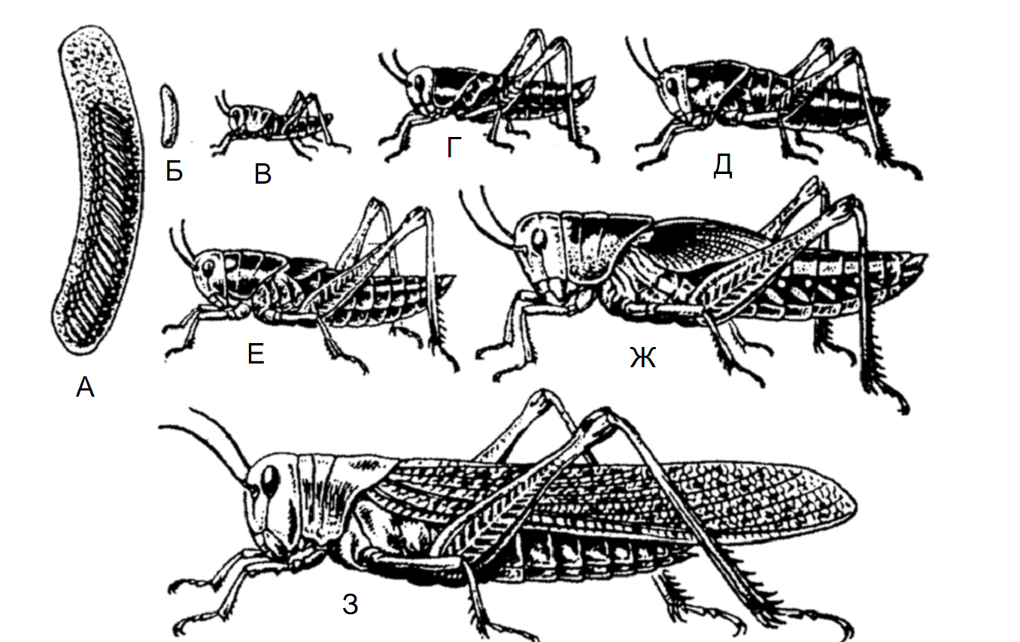
Гемиметаморфоз

Slide 6
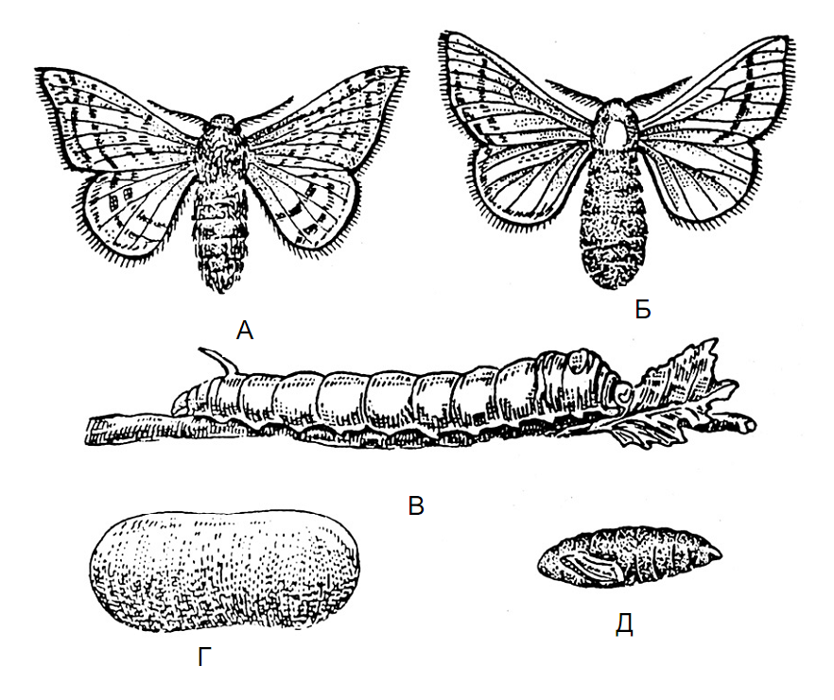
Голометаморфоз

Slide 7
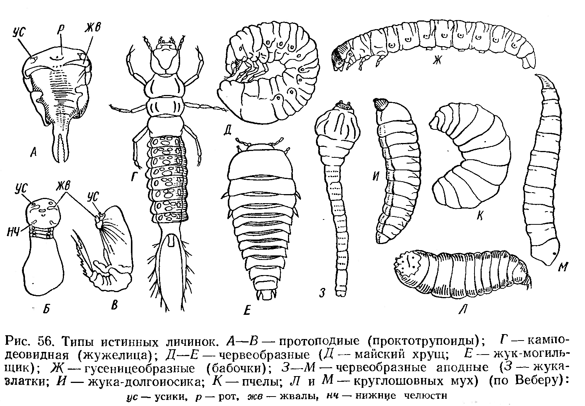
Типы личинок

Slide 8
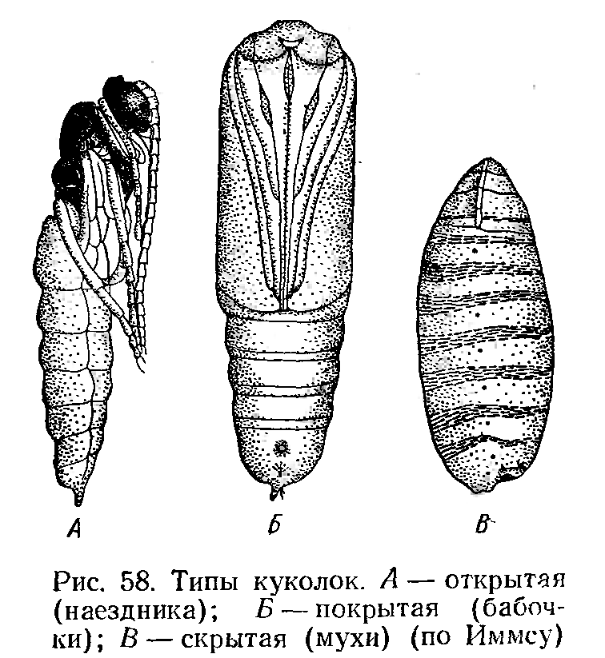
Типы куколок

